Slide 1


Slide 2
Produção do Conhecimento Científico, Tecnologia e Disrupção
Prof. Dra. Siderly do Carmo Dahle de Almeida

Slide 3
Tema 1: Competências e habilidades para aprender, inovar e cooperar.
Tema 2: Neuroplasticidade e estratégias para o desenvolvimento da alta performance cognitiva

Slide 4

Como aprendemos?
Você já parou para pensar como aprendia na Educação Básica?
É diferente do modo como aprende na Educação Superior?

Slide 5
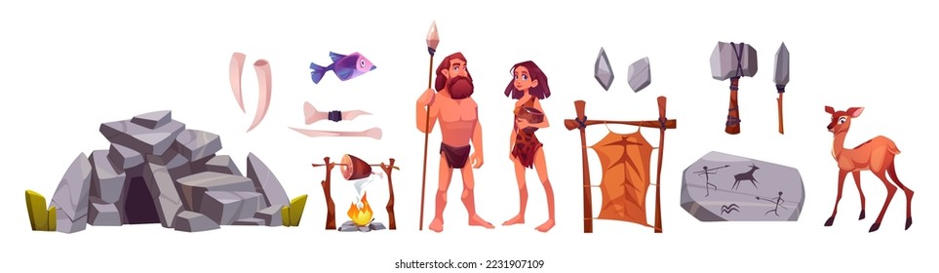
Sobre os desafios de aprender
Desde que surgiu sobre a Terra, o ser humano precisou aprender, e muito.

Slide 6
Sobre os desafios de aprender
Temos a capacidade de operar simbolicamente, ou seja, substituímos um objeto por uma representação mental dele, geralmente, expressa pela palavra.
Há ainda outras linguagens simbólicas, como a dos números, dos sinais de trânsito etc.

Slide 7
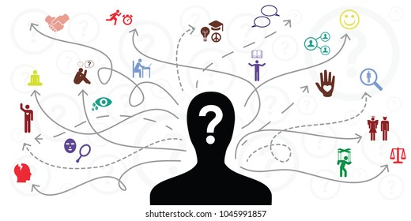
Aportes teóricos clássicos para compreender a aprendizagem
O Behaviorismo
Este termo pode ser traduzido por comportamentalismo. O behaviorismo tem como representantes mais conhecidos, autores como John Watson, Burrhus Skinner e Ivan Pavlov.

Slide 8

Aportes teóricos clássicos para compreender a aprendizagem
Pavlov (1849-1936), estudou a fisiologia dos cães e fez experimentos em laboratório, treinando cachorros para ficarem com água na boca, sem que houvesse comida perto.
Ele tocava uma campainha e juntamente uma comida
Depois de um tempo, ele apenas tocava a campainha e o cão já salivava – o que ele denominou reflexo condicionado.

Slide 9
Aportes teóricos clássicos para compreender a aprendizagem
Para Skinner (1904-1990), experiências agradáveis levariam à repetição da ação, favorecendo que ela se fixe na pessoa e a pessoa aprende. São reforços positivos.
Experiências desagradáveis também promoveriam aprendizagem, pois a pessoa tentaria eliminar o comportamento que as causou. São reforços negativos, favorecem a remoção de determinado comportamento.

Slide 10


Slide 11

Aportes teóricos clássicos para compreender a aprendizagem
O ensino deve usar o condicionamento - repetição, treinamento

Slide 12

Aportes teóricos clássicos para compreender a aprendizagem
Piaget demonstrou que o ser humano vai desenvolvendo níveis cognitivos mais complexos com o passar do tempo.

Slide 13
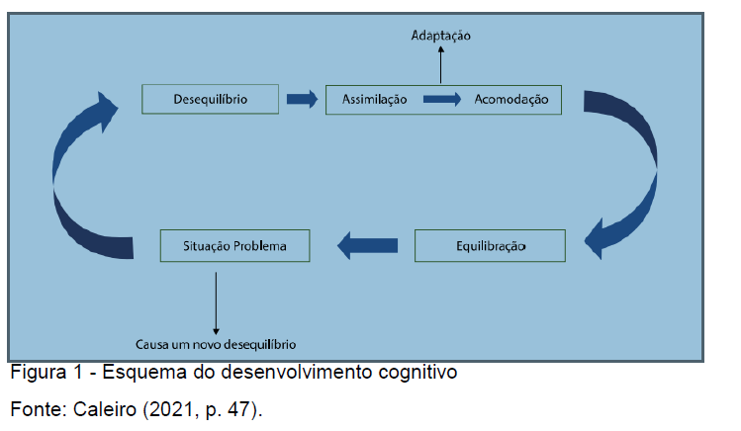
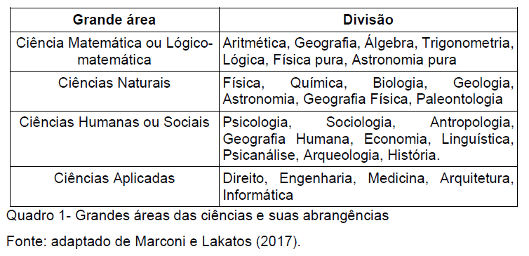

Slide 14
Aportes teóricos clássicos para compreender a aprendizagem
Wallon diz que o ser humano é resultado tanto de suas disposições internas quanto das influências do meio em que vive.
Isso significa que o desenvolvimento do ser humano necessita de interação com a cultura, ou seja, com o modo de vida da comunidade em que a pessoa vive.

Slide 15

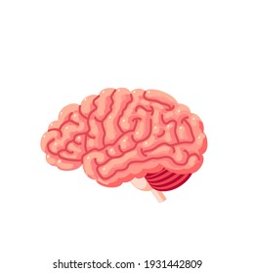

Aportes teóricos clássicos para compreender a aprendizagem
A aprendizagem, portanto, está relacionada a aspectos afetivos, cognitivos e motores, que estão integrados, ou seja, aprender não é só uma ação intelectual, ela mobiliza o organismo como um todo.

Slide 16
Aportes teóricos clássicos para compreender a aprendizagem
Já Vigotsky vai dizer que é a aprendizagem que impulsiona o desenvolvimento. O sujeito aprende na relação que estabelece com o mundo desde bebê e esta aprendizagem impulsiona o desenvolvimento das funções psicológicas superiores

Slide 17
O aprender se dá pela passagem de uma “zona de desenvolvimento real” (aquilo que o sujeito é capaz de fazer sozinho) rumo à “zona de desenvolvimento potencial”, ou seja, aquilo que o sujeito tem potencial para fazer, mas ainda está em estado latente, embrionário. Entre estas duas zonas, está a “zona de desenvolvimento proximal”, que se refere ao que o sujeito será capaz de fazer com a mediação do outro, ou seja, pelo ensino.

Slide 18
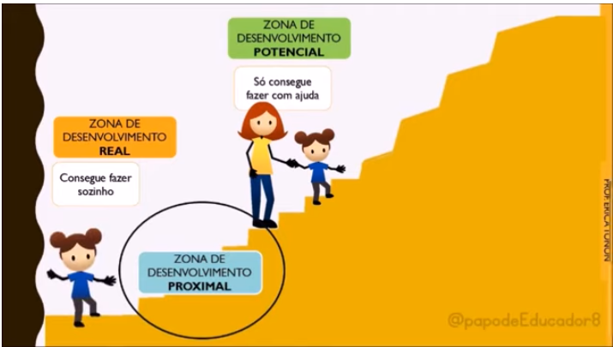

Slide 19
Neuroplasticidade e estratégias para o desenvolvimento da alta performance cognitiva
Para mobilizar o aprendizado, construir compreensão, obter informações e encorajar a reflexão, é fundamental que você seja capaz de fazer perguntas e pensar sobre as possíveis respostas, conectá-las com seu repertório e realizar novas perguntas cada vez mais qualificadas e contributivas para o processo de aprendizagem, apropriando-se de novos saberes.

Slide 20

Produzimos conhecimento científico realizando pesquisas, testes e experimentos. Estas atividades ajudam a identificar padrões e correlações entre diferentes fatores, o que nos permite gerar teorias e explicações.

Slide 21
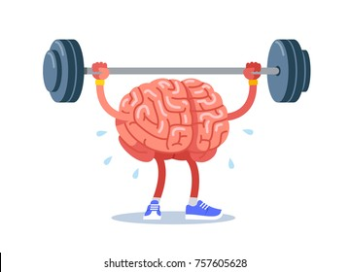
Para que o nosso cérebro se aproprie de novos padrões e, consequentemente, possamos aprender, precisamos exercitar novas possibilidades.

Slide 22

O conhecimento científico também é produzido por meio da utilização de inteligência artificial (IA) e modelos computacionais avançados para auxiliar na análise de dados.

Slide 23


